Slide 1


Я досліджую світ
4 клас
Сьогодні
Урок
№093
Як жити серед людей

Slide 2

Сьогодні
Організація класу. Вправа «Чи все взяли на урок?»
11.05.2022
Голова – щоби думати.
Очі – щоби бачити.
Вуха – щоби чути.
Руки – щоби працювати.
Серце – щоби відчувати.

Slide 3
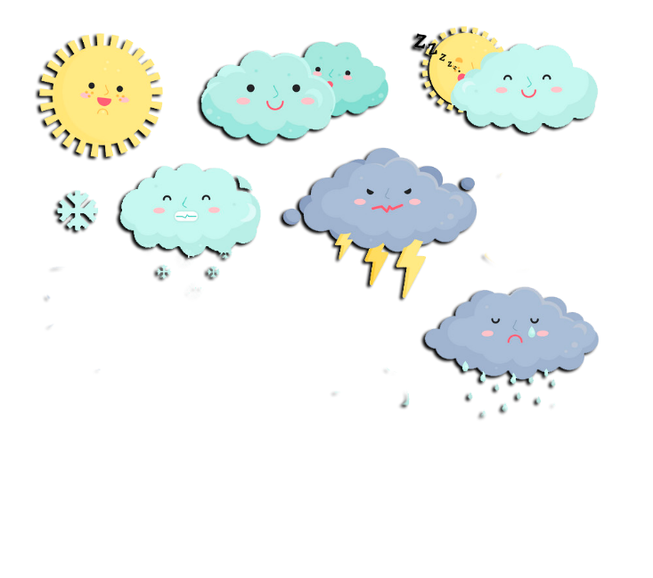

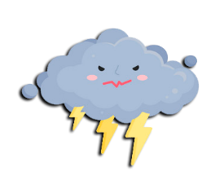


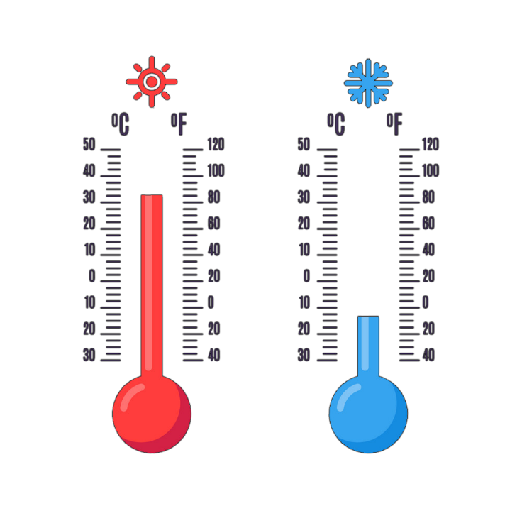
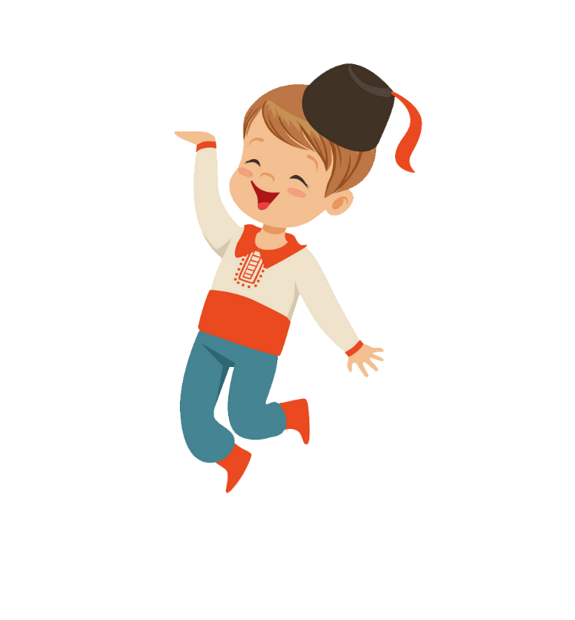
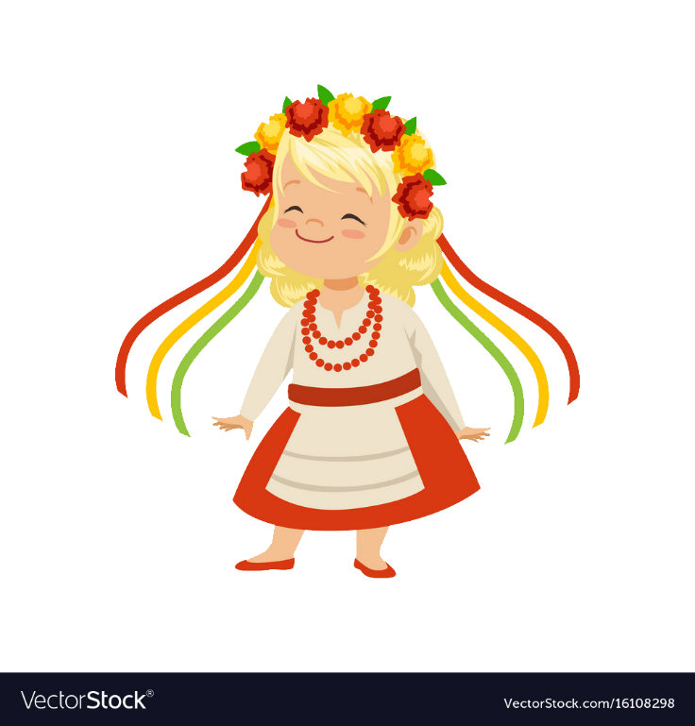
Сьогодні
11.05.2022
Програма «Як почуває себе ненька Україна?» в прямому ефірі
LIVE
Привіт, друзі!
А яка зараз пора року?
Який місяць?
Яке сьогодні число?
Мої вітання!
Яким було вранці небо, коли ми йшли до школи?
Що стосовно опадів?
Кому відома температура повітря?

Slide 4

Сьогодні
11.05.2022
Пригадуємо
Що сприяє хорошим стосункам у спільнотах?
Що таке толерантність?
Як знаходити друзів?
Які риси характеру допомагають уникати конфліктів?
Підручник.
Сторінка
130

Slide 5

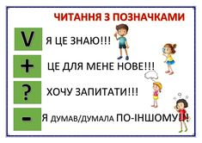
Сьогодні
11.05.2022
Робота з підручником
Підручник.
Сторінка
130-133

Slide 6
Сьогодні
11.05.2022
Поміркуй і дай відповідь на запитання
Чи завжди ви поводитеся толерантно?
Що означає бути щирою людиною? Що означає поважати себе самого?
Підручник.
Сторінка
130

Slide 7
Сьогодні
11.05.2022
Оберіть продовження твердження
Щоб знайти друзів, треба...
завжди шукати
шлях до примирення
бути готовим/
готовою
допомагати
другові/подрузі
самому/самій
бути хорошою
подругою чи
другом
пропонувати дружбу тим, хто завжди тобі
допоможе
Підручник.
Сторінка
131

Slide 8
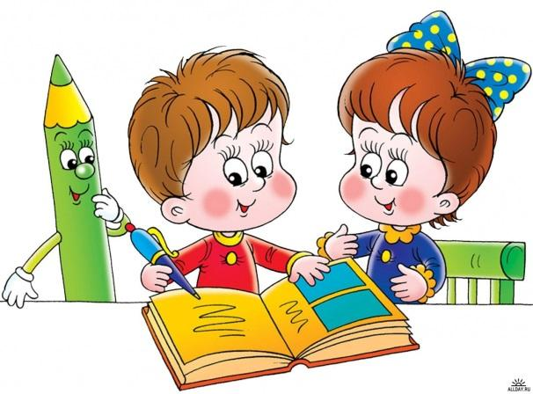
Сьогодні
11.05.2022
Поміркуй і дай відповідь на запитання
Чи радієте ви успіхам друзів?
Назвіть риси, що допомагають дружити.
Що може зруйнувати довіру між друзями?
Чи є друзі в тих, хто ображає інших?
Підручник.
Сторінка
131

Slide 9

Сьогодні
11.05.2022
Приймаємо рішення. Яке з тверджень, на вашу думку, є правильним (істинним)?
Щоб розв’язати конфлікт між друзями мирним шляхом, потрібно:
А запропонувати кілька рішень, одне з яких задовольнить усі сторони;
Б не дозволяти втручатися стороннім особам;
В провести діалог, ураховуючи думку кожного;
Г якщо обране рішення не дало очікуваних результатів, потрібно шукати нові шляхи розв'язання проблем.
Підручник.
Сторінка
131

Slide 10

Сьогодні
11.05.2022
Словникова робота
Мораль (моральні норми) – правила поведінки, прийняті в суспільстві.
Підручник.
Сторінка
131

Slide 11

Сьогодні
11.05.2022
Пригадайте правила етикету, які полегшують спілкування. Театралізуйте в парах ситуації
Ви в магазині купуєте хліб. Зверніться до продавчині.
Ви у шкільній бібліотеці хочете знайти цікаву книжку. Що ви скажете?
Підручник.
Сторінка
132

Slide 12
Сьогодні
11.05.2022
Приймаємо рішення
Що означає «етичне ставлення до тварин»? Що відчувають домашні улюбленці, які опиняються на вулиці? Яких етичних норм поведінки потрібно дотримуватися у спілкуванні з тваринами?
Підручник.
Сторінка
133

Slide 13
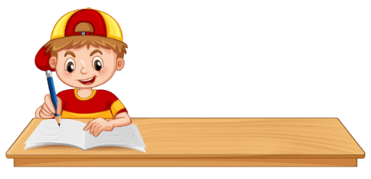
Сьогодні
11.05.2022
Робота в зошитах
Завдання 1
Добери за зразком слова з довідки.
Довідка: справжній, чесний, вірний, самовідданий, дійсний, правдивий, відвертий, сердечний, чистий, ласкавий, палкий, завзятий, старанний, безкорисливий, гостинний, приязний, привітний, душевний, людяний.
Зі щирим серцем – з добрими намірами.
Щире прохання – відверте, сердечне.
Щире прохання – ____________
Щира дружба – справжня,
чесна.
Щира душа – чиста, палка, ласкава.
Щира дружба – ____________
Щира душа – ____________
Щирий друг – вірний, самовідданий.
Щира молитва – безкорислива, душевна, людяна.
Зошит.
Сторінка
69
Щирий друг– ____________
Щира молитва – ____________

Slide 14
Сьогодні
11.05.2022
Робота в зошитах
Завдання 2
Утвори пари антонімів – назв чеснот.
доброчесність
упертість
щедрість
підлість
ввічливість
скупість
поступливість
нечемність
Завдання 3
Утвори пари синонімів – назв чеснот.
благодійність
витривалість, толерантність
доброзичливість
благодіяння, милість
Зошит.
Сторінка
69
милосердя
завзятість, невтомність, настирність
наполегливість
людяність, щирість, гостинність
терплячість
доброчинність, добродіяння

Slide 15
Сьогодні
11.05.2022
Робота в зошитах
Завдання 4
Утвори пари «слово-значення»
Мораль
Уміння розрізняти, що таке «добро», а що таке «зло».
Право
Правила поведінки, що записані в законах, виконання яких захищає держава.
Сумління
Прийняті та схвалені в суспільстві правила поведінки.
Зошит.
Сторінка
70

Slide 16
Сьогодні
11.05.2022
Щоби відкрити інтерактивне завдання, натисніть на помаранчевий прямокутник
Відкрити онлайнове інтерактивне завдання

Slide 17

Сьогодні
11.05.2022
Перевіряємо себе
1. Пограйте в гру «Хочу, можу, мушу». По черзі продовжіть речення.
«Я хочу…» «Я можу…» «Я мушу…»
2. Чи завжди у вас у житті узгоджувалися «хочу», «можу»,
«мушу»? Наведіть позитивні приклади.
3. Виконайте вправу «Сенкан»:
перший рядок – назва теми (одне слово);
другий – опис теми (два слова);
третій – опис дій у межах теми (три слова);
четвертий – фраза із чотирьох слів, яка відображає ставлення до теми;
п’ятий – синонім, який виражає суть теми.
Підручник.
Сторінка
133

Slide 18

Сьогодні
11.05.2022
Коротко про головне
Прочитайте висновок.
Підручник.
Сторінка
133

Slide 19
Сьогодні
11.05.2022
Чи знаєте ви, що…
…звертання «ви» доречне в офіційному спілкуванні, у транспорті, у громадських місцях, а також коли звертаєтесь до людей старшого віку. На «ти» звертаються до однолітків, членів родини, друзів.
Підручник.
Сторінка
133

Slide 20
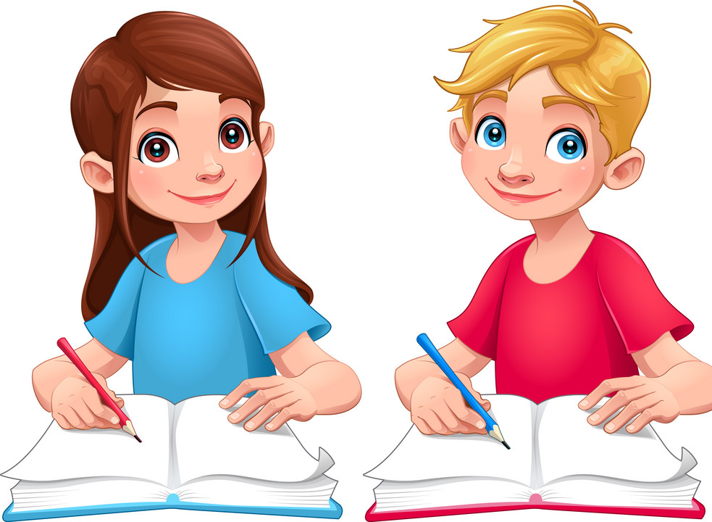
Сьогодні
11.05.2022
Домашнє завдання
Повторити тему на сторінках
130-133.
Короткий запис у щоденник
с.130-133.

Slide 21
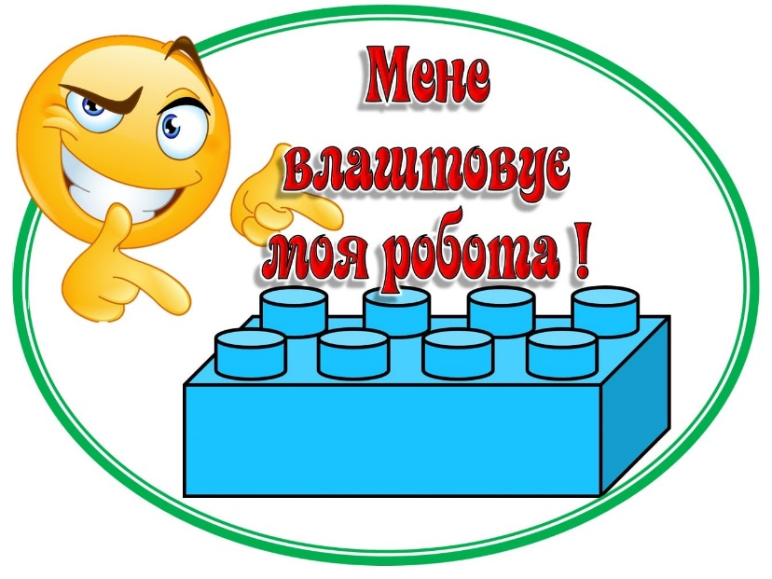





Сьогодні
11.05.2022
Рефлексія. Оберіть відповідну цеглинку LEGO

